Slide 1
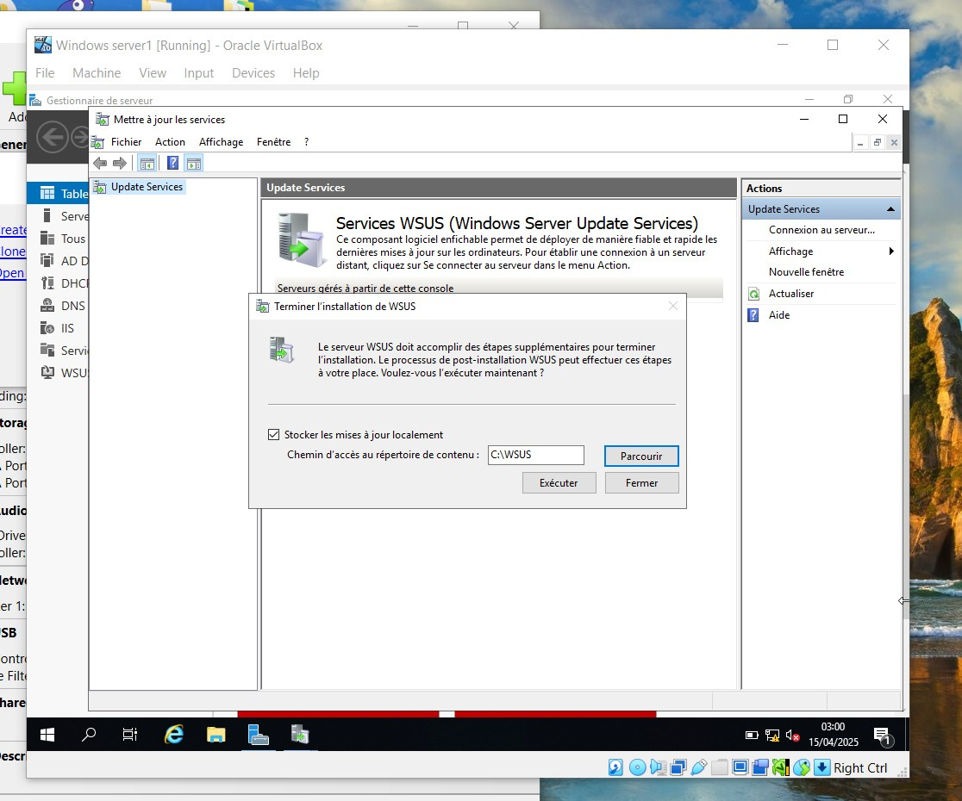
Étape : Lancement de la post-installation WSUS
Première fenêtre après l'ajout du rôle WSUS.
Propose de :
Choisir l'emplacement de stockage des mises à jour (C:\WSUS).
Démarrer le processus de configuration initiale (bouton Exécuter).

Slide 2
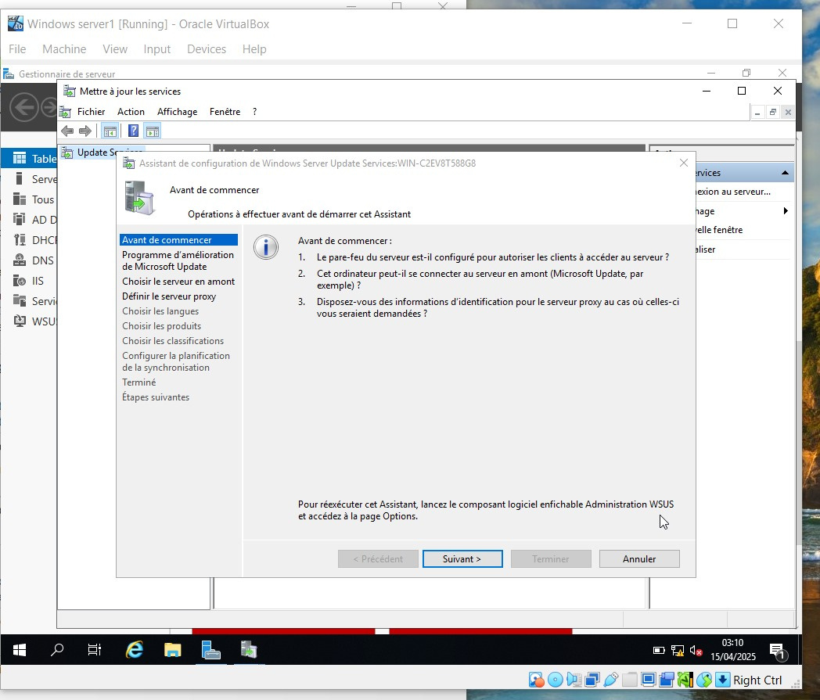
Étape : Assistant WSUS – Vue d'ensemble des étapes
Affiche le plan de l'Assistant :
Serveur en amont, proxy, langues, produits, classifications, planification.
Liste les étapes suivantes (post-configuration) :
SSL, groupes d’ordinateurs, GPO, approbations automatiques.

Slide 3
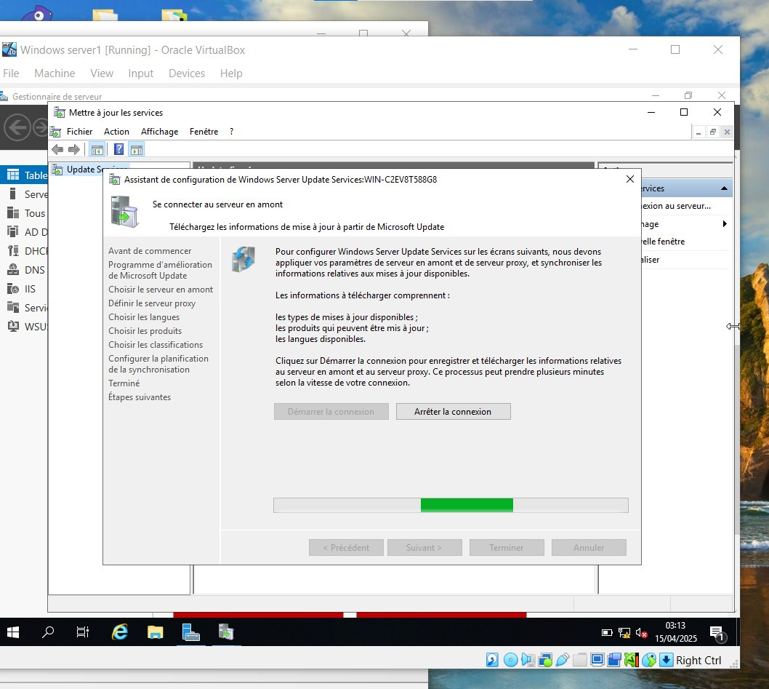
Étape : Connexion à Microsoft Update
Configuration du serveur en amont (source des mises à jour).
Bouton Démarrer la connexion pour télécharger les catalogues (produits/langues).

Slide 4
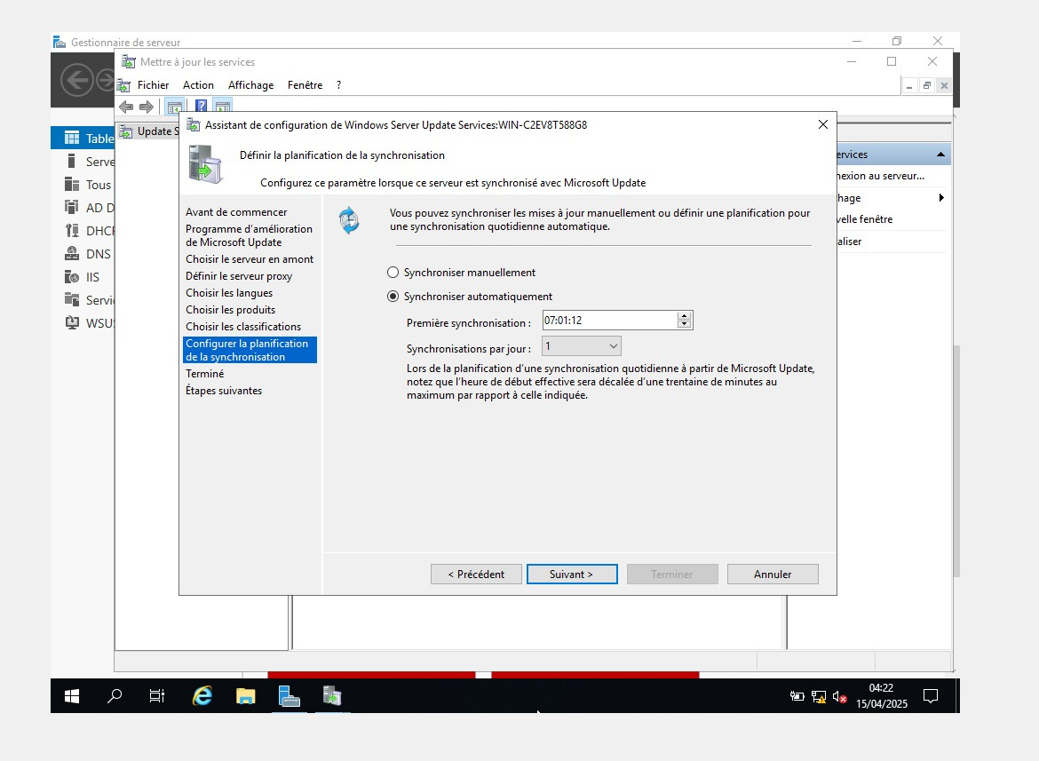
Étape : Vérification des prérequis
Vérifications critiques avant de commencer :
Pare-feu, accès à Internet, identifiants proxy.

Slide 5
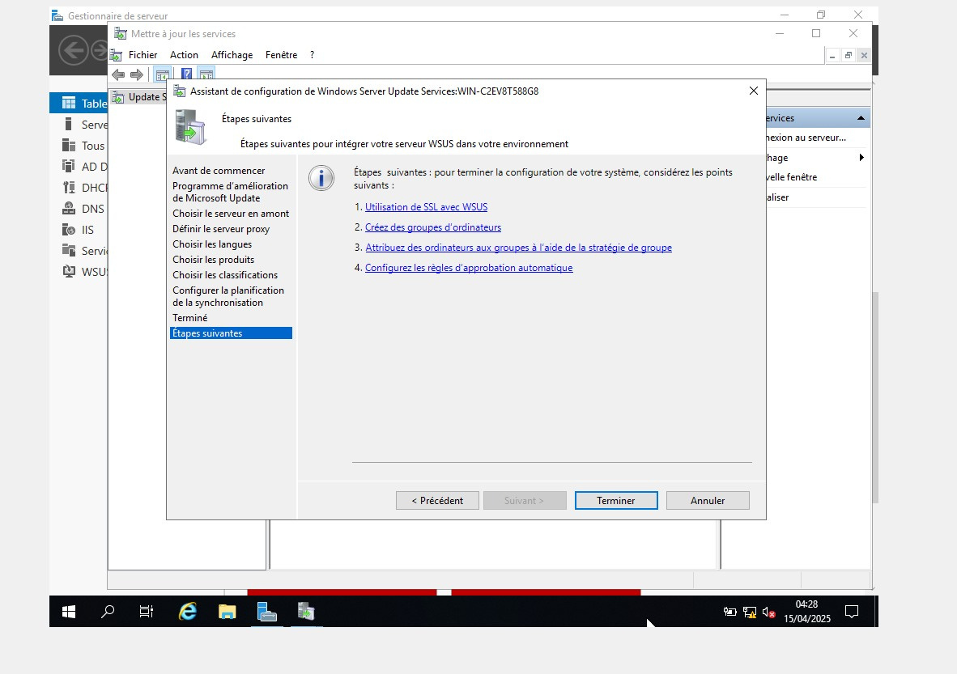
Étape : Planification des synchronisations
Choix entre :
Sync manuelle (déclenchée manuellement).
Sync automatique (planifiée quotidiennement, avec heure paramétrable).

Slide 6
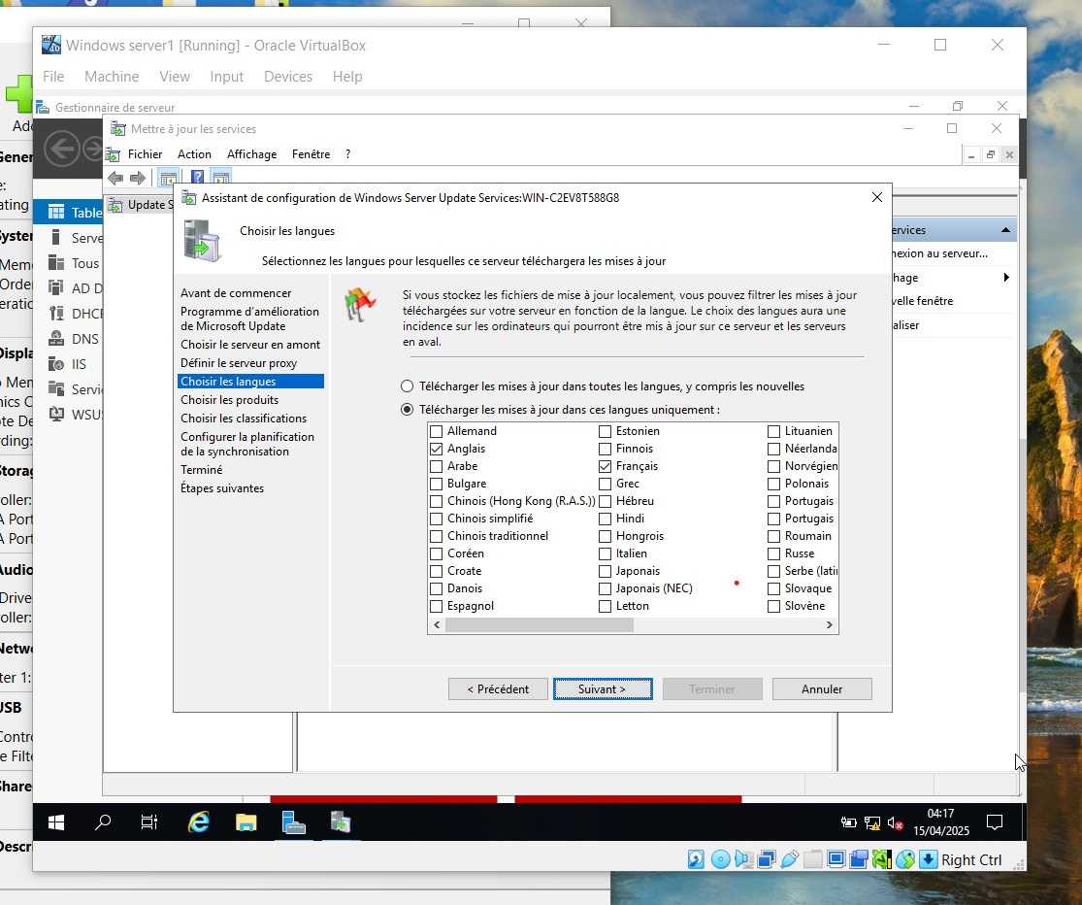
Étape : Planification des synchronisations
Choix entre une synchronisation manuelle (déclenchée manuellement) ou automatique (exécutée quotidiennement à une heure définie).

Slide 7
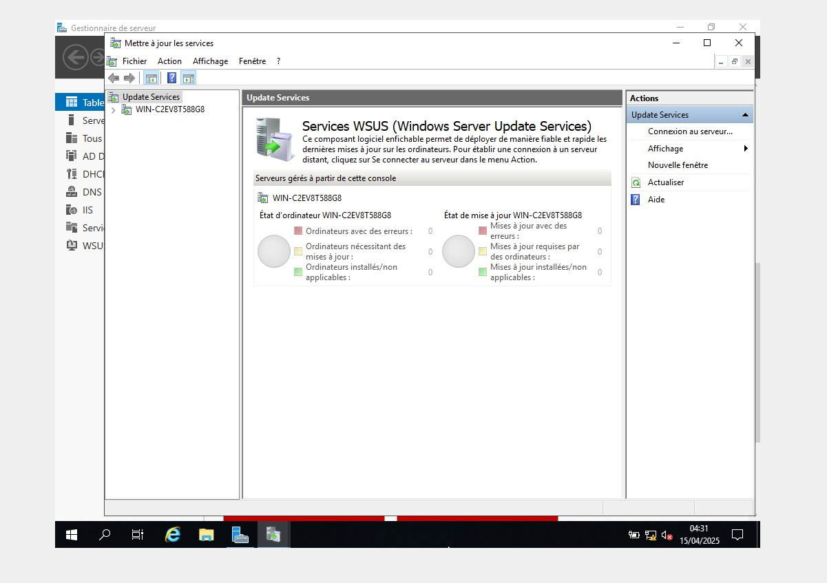
Console d'administration WSUS opérationnelle affichant le serveur WIN-C2EV8T58608, avec suivi des ordinateurs clients et statut des mises à jour (erreurs, requises, installées). Interface prête pour la gestion des mises à jour et l'approbation manuelle.

